Slide 1
Reflexión: El barro se deja moldear por el alfarero, nosotros debemos permitirle a Dios que forme nuestro carácter y haga de cada uno una vasija de honra.

Slide 2
RESTA DE POLINOMIOS Grado octavo

Slide 3
Saberes previos

Slide 4
Ley de signos

Slide 5
Operaciones con paréntesis

Slide 7
Resta de polinomios

Slide 8
Resta en forma vertical
Ejemplo1 Resta:
+ (6x⁴ y² +2y² + 5xy) – (3x⁴y² + 7xy – 5y²)
+6x⁴ y² +2y² +5xy
–3x⁴y² +5y² -7xy
+3x⁴ y² +7y² -2xy

Slide 9
Ejemplo 2
+( 5a⁵b⁸ – 2a⁸ + 7a⁴b⁴) – ( -5a⁸+ 7a⁵b⁸ -2a⁴b⁴ – 9)
+5a⁵b⁸ –2a⁸ +7a⁴b⁴
- 7a⁵b⁸ +5a⁸ +2a⁴b⁴ + 9
-2a⁵b⁸ +3a⁸ +9a⁴b⁴ +9
Ordenamos
3a⁸ -2a⁵b⁸ +9a⁴b⁴ +9

Slide 10
APLICACIÓN PERÍMETRO DE UNA FIGURA

Slide 11
Suma y resta de monomios

Slide 12
Resta de polinomios con coeficiente fracción

Slide 13
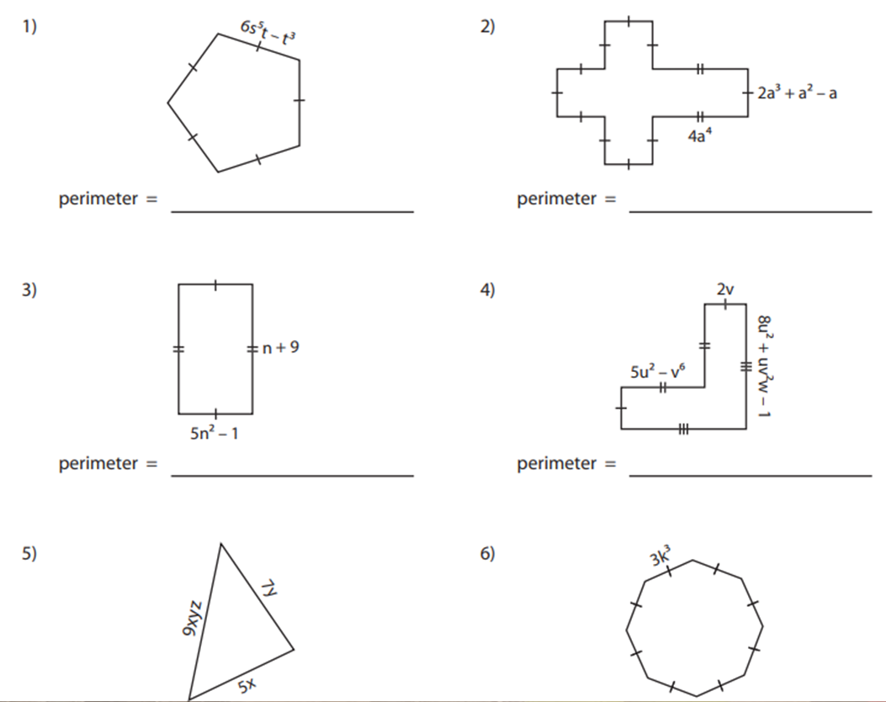
ACTIVIDAD INTERACTIVA

